Slide 1

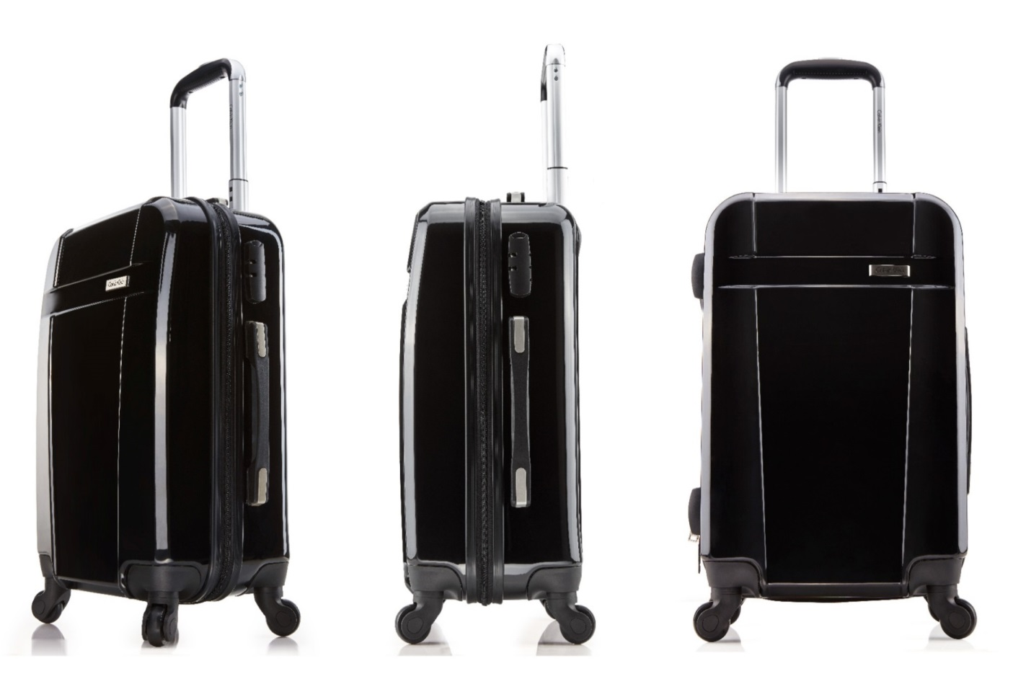
LH114WA5
产品展示
CK拉杆箱
尺 寸：360×210×550mm
产品材质：ABS+PC
产品产地：中国
市场参考价：1980.00
批发价：650元
● PC材质坚固、耐磨，轻盈，防水防潮
● PC材料能阻燃隔热
● 360度万向轮，在不平地面活动使用中可推、可拉
任意转向
● 网袋、内拉链袋、固定袋插口 ，分类存取方便
● 侧边提手，更方便提行

